Slide 1

Вебинар
Организация самозанятости переселенцев как способ трудовой адаптации мигрантов
Белгородская региональная общественная организация «Центр социальных инициатив «Вера»

Slide 2
Самозанятость – возможность самообеспечения переселенцев
Белгородская региональная общественная организация «Центр социальных инициатив «Вера»
Организация самозанятости путем вовлечения активных людей в малый бизнес
Обучение основам бизнеса как фактор вовлечения переселенцев в предпринимательскую сферу

Slide 3
Этапы организации обучения
Белгородская региональная общественная организация «Центр социальных инициатив «Вера»
Организация обучения бизнес тренеров
Организация обучения потенциальных предпринимателей
Консультационное сопровождение начинающих и действующих предпринимателей

Slide 4
Программа Мот оон
«Начни и совершенствуй свой бизнес»
Белгородская региональная общественная организация «Центр социальных инициатив «Вера»

Slide 5
Стратегическая цель программы НССб:
Белгородская региональная общественная организация «Центр социальных инициатив «Вера»
Реализация активной политики на рынке труда;
Содействие занятости и создание новых рабочих мест / самозанятость;
Оказание поддержки в долгосрочной национальной программе по предоставлению помощи сектору малого бизнеса;
Создание равных возможностей в сфере предпринимательства для мужчин и женщин.

Slide 6
Непосредственные цели программы:
Белгородская региональная общественная организация «Центр социальных инициатив «Вера»
Адаптировать Программу НССБ к социальным и экономическим условиям РФ;
Обучить преподавателей методике преподавания Программы НССБ;
Дать необходимые знания и навыки начинающим предпринимателям для того, чтобы начать или совершенствовать собственное дело.

Slide 7
Материалы программы
Белгородская региональная общественная организация «Центр социальных инициатив «Вера»
Технико-экономическое обоснование
Пособие начни свой бизнес
Руководство для преподавателя
Пособие совершенствуй свой бизнес
Руководство для преподавателя совершенствуй свой бизнес

Slide 8
Материалы программы
Белгородская региональная общественная организация «Центр социальных инициатив «Вера»
Инструментарий по реализации программы
Директория помощи и советов
Деловая игра и инструкция к ней

Slide 9
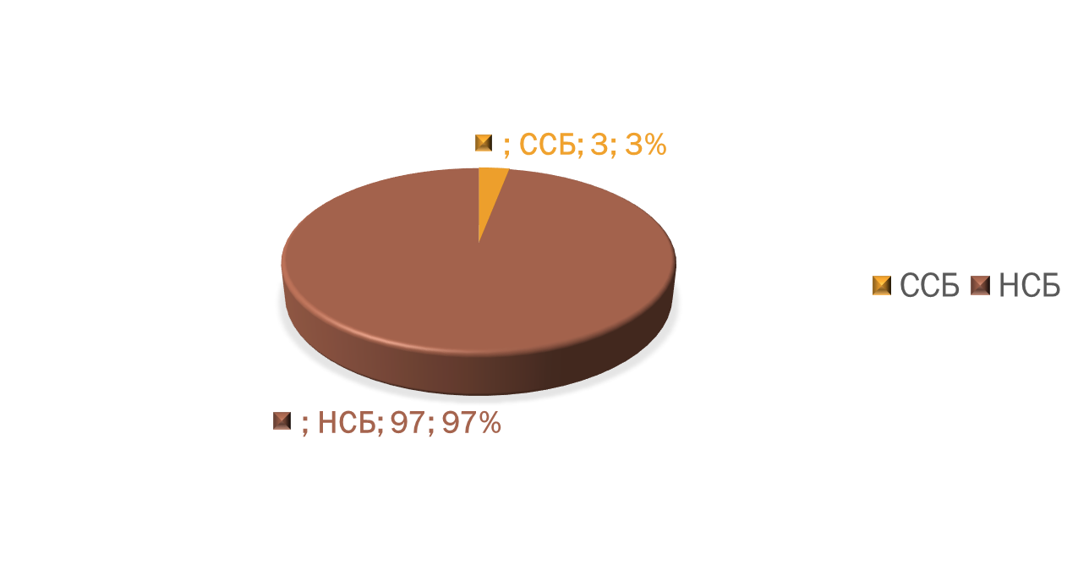
Обучение по программам НСБ и ССБ
Белгородская региональная общественная организация «Центр социальных инициатив «Вера»

Slide 10
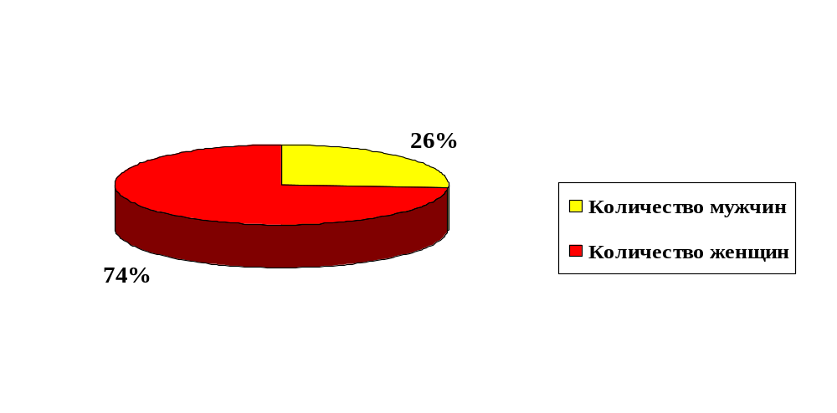
Гендерное разделение участников
Белгородская региональная общественная организация «Центр социальных инициатив «Вера»

Slide 11
Общие результаты обучения
Белгородская региональная общественная организация «Центр социальных инициатив «Вера»
Обучение проводилось с 2001г. по 2003г. в городах: Белгород, Губкин, Старый Оскол
Обучено более 1200 человек
Свой бизнес начали или совершенствовали более 600 человек и создано рабочих мест более 2000 (по данным мониторинга МОТ ООН)

Slide 12
Общие результаты обучения
Белгородская региональная общественная организация «Центр социальных инициатив «Вера»
Дальнейшее развитие проекта – все 22 муниципальных образования Белгородской области, города Севастополь и Екатеринбург.

Slide 13
Наши партнеры
Белгородская региональная общественная организация «Центр социальных инициатив «Вера»
УВКБ ООН
МОТ ООН
Правительство Белгородской области
Белгородский областной фонд поддержки малого и среднего предпринимательства

Slide 14
Наши активные бизнес тренеры
Белгородская региональная общественная организация «Центр социальных инициатив «Вера»
Лунина Ольга Александровна
Попова Лариса Николаевна
Боярская Светлана Анатольевна
Сулимова Нина Васильевна
Селюкова Марина Ивановна
Умеркина Лениза Талгатовна

